Slide 1

RSS Dalarna

Slide 2
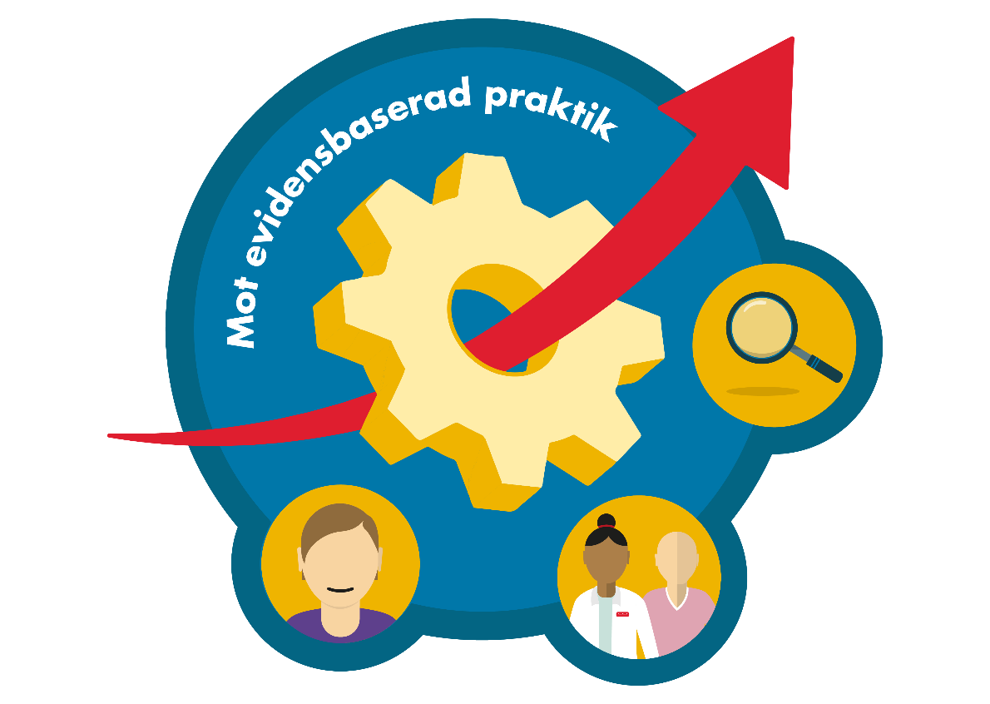
Vad är RSS?
RSS (regional samverkans- och stödstruktur) är en regional stödverksamhet som drivs av länets kommuner och Region Dalarna.
Främjar samverkan och kunskapsutveckling.
En central part i socialtjänstens system för kunskapsstyrning.
RSS är dialogpart mellan den lokala, regionala och den nationella nivån, till SKR, statliga myndigheter med flera.

Slide 3

RSS Dalarnas verksamhetsmål
Jämställd, jämlik och evidensbaserad socialtjänst och näraliggande hälso- och sjukvård
Stödja kunskaps- och kompetensutveckling
Driva en hållbar och ändamålsenlig
samverkansstruktur
Främja samverkan

Slide 4
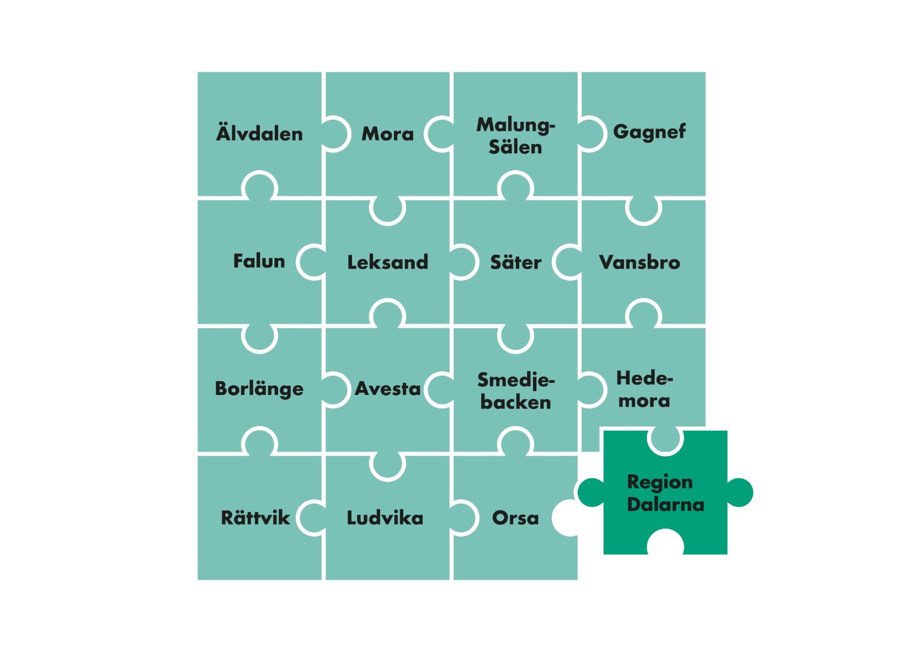
RSS Dalarnas uppdrag
Stödjer utvecklingen av en jämställd, jämlik och evidensbaserad praktik i länets kommuner och i samverkan mellan länets kommuner och Region Dalarna i frågor som rör socialtjänst och näraliggande hälso- och sjukvård.
Stödjer strategisk samverkan genom en regional samverkansstruktur.
Bedriver regionala utvecklingsarbeten i samverkan.

Slide 5
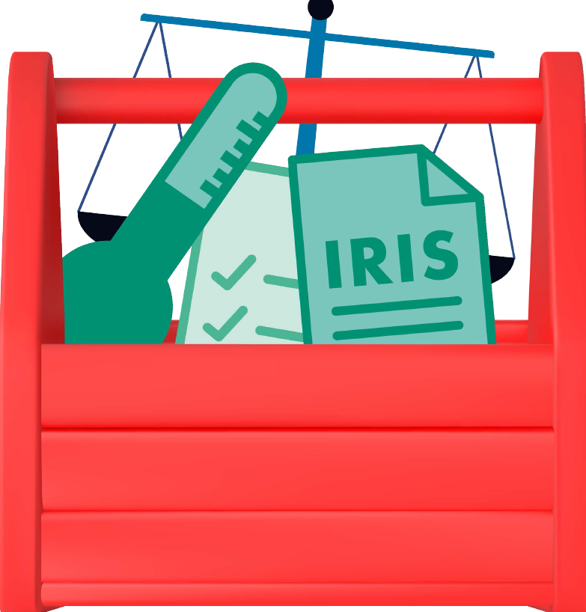
Hur stödjer RSS Dalarna utvecklingen av en evidensbaserad praktik?
Vi erbjuder regionalt stöd genom olika uppdrag och genom vår verktygslåda:
• samlar och sprider bästa tillgängliga kunskap.
• genomför analyser, kartläggningar, utredningar.
• stödjer arbete med systematisk uppföljning.
• stödjer implementering.
• stödjer verksamhetsutveckling.
• stödjer kompetensutveckling.
För att uppnå jämställdhet och jämlikhet är jämställdhetsintegrering som strategi ett viktigt redskap inom ovannämnda områden.
Barnrättsperspektiv, brukarinflytande och brukardelaktighet är viktiga perspektiv i allt vårt arbete.

Slide 6
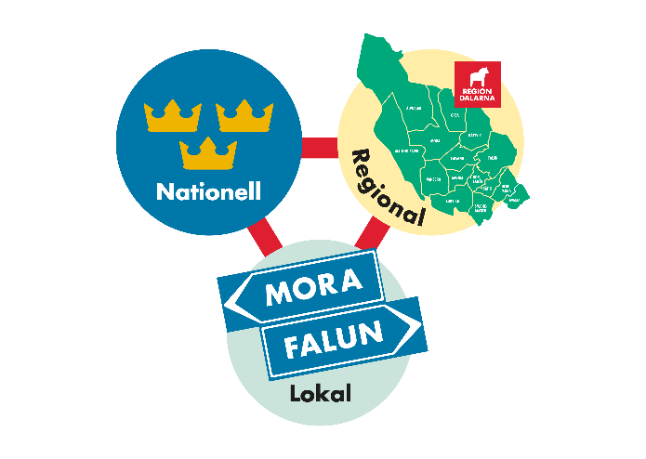
RSS Dalarna är en dialogpart för lokala behov
RSS Dalarna är en dialogpart för att föra Dalarnas talan till den regionala och nationella nivån
RSS Dalarnas uppdrag baseras på de lokala behoven i Dalarna
RSS Dalarna samlar och sprider bästa tillgängliga kunskap från nationell nivå till regional och lokal nivå
RSS Dalarna identifierar regionala utvecklingsarbeten i samråd med RSS beslutande samverkansorgan

Slide 7
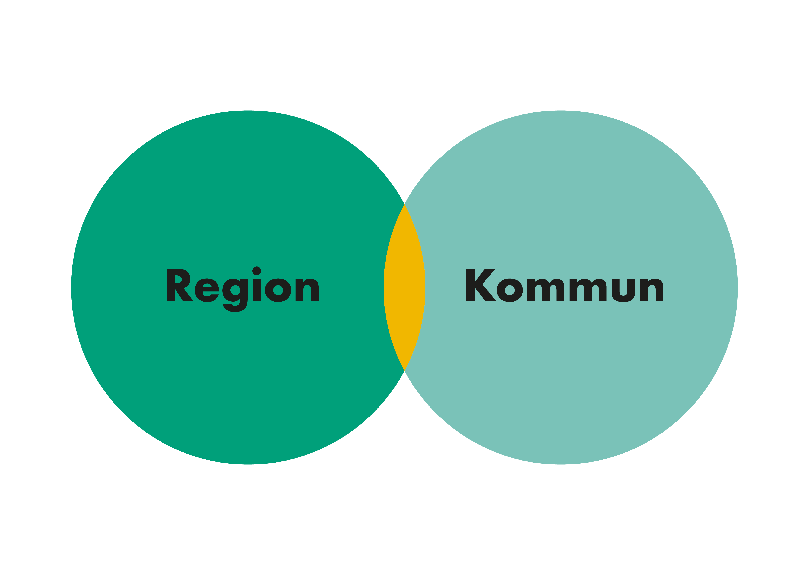
Hur stödjer RSS Dalarna utvecklingen av samverkan?
Genom att driva och leda samverkansstrukturen med beslutande samverkansorgan
Genom olika uppdrag stärka och utveckla samverkan i praktiken genom samverkansledning
Genom att sprida och implementera evidensbaserad kunskap om samverkan

Slide 8
RSS Dalarnas samverkansstruktur och beslutande samverkansorgan
Länsnätverket för förvaltningschefer LCHNV
Välfärdsrådet
Region Dalarna och Dalarnas kommuner
Socialchefs-nätverket SCHNV
Region Dalarna och Dalarnas kommuner
Länets högsta tjänsteledning för socialtjänst
Dalarnas kommuner
Länets högsta tjänsteledning för socialtjänst och hälso- och sjukvård
Länets högsta politiska ledning för socialtjänst och hälso- och sjukvård
Styrgrupp SCHNV
Styrgrupp LCHNV
Välfärdsrådets
presidium

Slide 9

Så här ser ärendeberedningen ut i korthet
1.
Ärenden anmäls till RSS-chef.
Förslag på dagordning tas fram.
2.
Förslag på dagordning och vägval kring prioritering bereds med ordförande och vice ordförande.
Utkast på dagordning skickas till styrgruppen/presidiet för att fastställa dagordningen på mötet.
3.
Dagordningen med tillhörande handlingar delges en vecka innan mötet.
Minnesanteckningar tas och justeras och publiceras på webben.

Slide 10
Beslutsprocessen inom RSS Dalarna
RSS Dalarna driver och leder samverkansstrukturen
Välfärdsrådet
Välfärdsrådet
Ger uppdrag till RSS Dalarna
Nationell nivå
Regional nivå
Länsnätverket för förvaltningschefer (LCHNV)
Länsnätverket för förvaltningschefer, LCHNV
Utvecklingsledare från RSS driver uppdrag ofta med stöd av olika grupperingar bestående av personer med sak- och områdeskompetens från huvudmännens verksamheter.
På regional nivå beslutas om uppdrag utifrån både nationella styrsignaler och regionala och lokala prioriteringar.
Socialchefsnätverket,
SCHNV
Arbetsgrupper, referensgrupp, LPO, nätverk med flera
Notes:
Utveckla hjälptext
Ibland ges uppdragen till andra aktörer än RSS i beslutsstrukturen

Slide 11
En annan del av RSS Dalarnas samverkansstruktur är regionala grupperingar och nätverk
Nätverk
Tillfälliga arbetsgrupper
SUD/RSS-nätverket
God och nära vård
Tillfälliga nätverk
Notes:
Utveckla hjälptext t ex vad kan en tillfällig arbetsgrupp vara? Arbetsgrupper kan drivas av RSS Dalarna eller av andra där RSS Dalarna på något sätt deltar

Slide 12
Nätverk och grupperingar som RSS Dalarna samverkar med
Nätverk inom socialtjänsten
Grupperingar inom Region Dalarna t ex verksamhetschefer inom primärvård och psykiatri
Lokala programområden (LPO)
IFO-chefer
HSL-chefer
Barn och ungas hälsa
Primärvårdsråd
LSSoL
MAS/MAR
Levnadsvanor
Äldres hälsa och palliativ vård
Rehab, hab och försäkringsmedicin
Psykisk hälsa
Notes:
LPO och hur det lirar med regionens kunskapsstyrningssytem (hjälptext)

Slide 13

RSS Dalarnas verksamhet
RSS Dalarna är en del av en nationell struktur med 24 RSS:er i landet
Uppdragsgivare till RSS Dalarna är länets 15 kommuner (socialtjänst) och Region Dalarna (näraliggande hälso- och sjukvård)
RSS styrs av uppdragsgivarna genom olika samverkansorgan och i nära samverkan med bland annat SKR, statliga myndigheter och nationella aktörer
Drivs genom ett samverkansavtal mellan länets 15 kommuner och Region Dalarna
RSS Dalarna utgör en fristående verksamhet inom Region Dalarna

Slide 14
RSS Dalarnas verksamhet
RSS har egen mål- och styrprocess (egen verksamhetsplan och budget)
  Egna styrorgan (Socialchefsnätverket, Länschefsnätverket och Välfärdsrådet), Egen verksamhetsplan och budget som beslutas av och redovisas till styrorganen
Verksamheten finansieras delvis med stöd av ett samverkansavtal med samfinansiering mellan Region Dalarna och länets 15 kommuner samt genom olika nationella satsningar och överenskommelser.
RSS har ca 8 medarbetare (avdelningschef, utvecklingsledare, samordnare).

